Slide 1
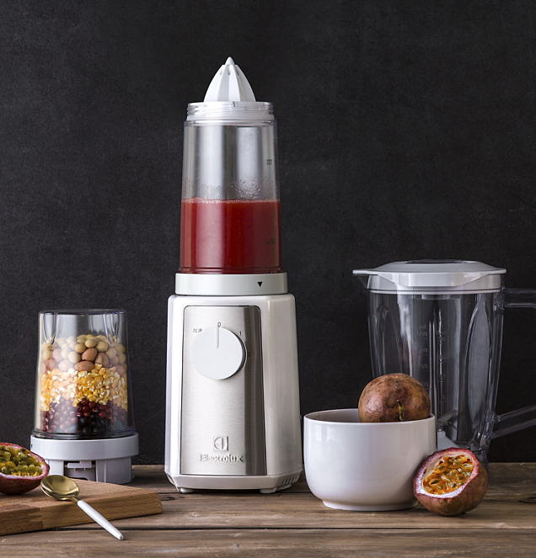

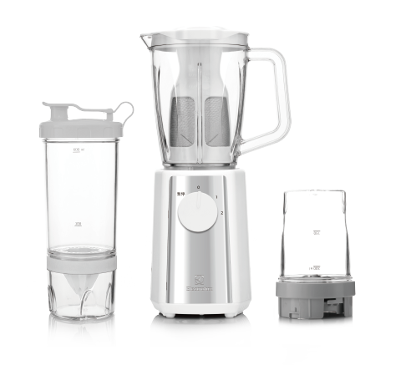
EGBR160
柠檬杯果汁机套装
市场参考价： 688.00
批发价：196.00
产品参数： 300W
容量：大杯600mL
柠檬杯550mL
研磨杯300mL
装箱明细： 4pcs/箱
包装尺寸： 32×13.3×28.5cm
·300W纯铜电机，高效更耐用
·多功能组合，搅拌、果汁、豆浆、
干磨等辅助料理样样精通
·TOGO随行杯，带柠檬刀头，加入
柠檬汁后果汁更抗氧化，多一重保
鲜，口感更丰富
·微动开关、防滑脚垫，多重保障使
用安心

